Slide 1


SpeleoThink
Fejzaj Leon
Crausaz Jules
Magliani Lorenzo

Slide 2

Sommaire
Contexte du projet
Architecture du projet
Explication du projet
Maquettes
Technologies utilisées
Descente de code
Gestion de projet
Conclusion

Slide 3

Contexte du projet
001

Slide 4
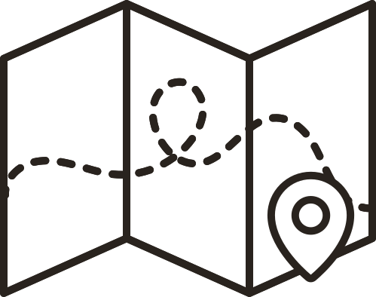

Sécurité humaine
Exploration de galeries
Robot 7Links
Télé opération à distance
Environnements dangereux
Vidéo en direct

Slide 5
Architecture du projet
002

Slide 6
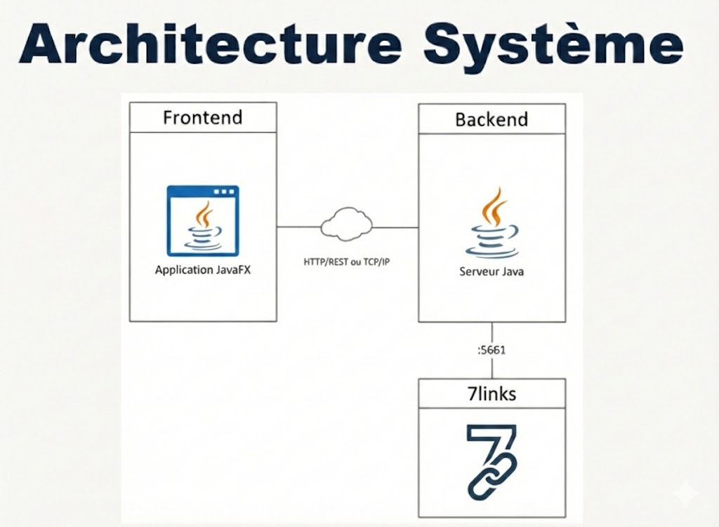
Frontend principalement constitué de documents utilisant JavaFX et FXML pour les vues
Backend constitué principalement de Java pour le traitement des données
Utilisation d’un robot 7Links et les librairies qui sont disponibles pour le faire fonctionner

Slide 7
Explication du projet
003

Slide 8

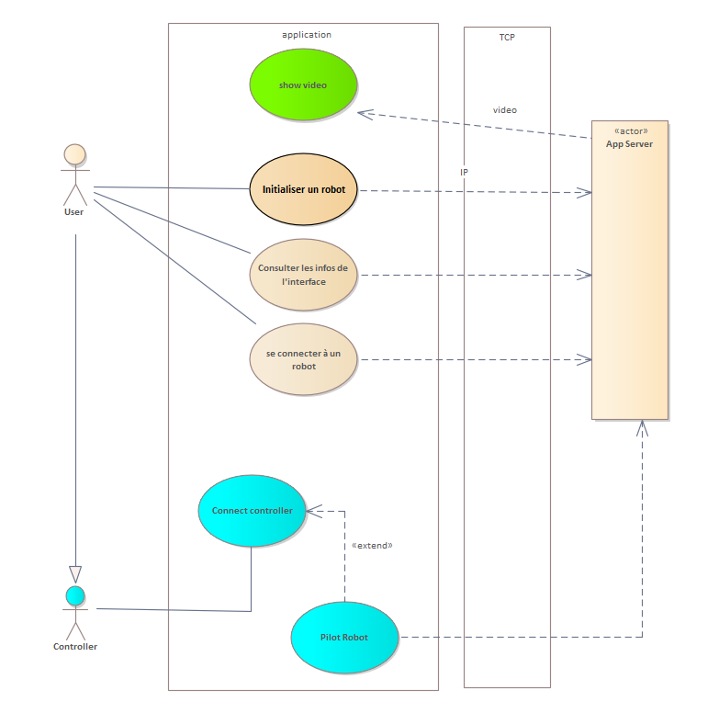

Slide 9
Maquettes
004

Slide 10
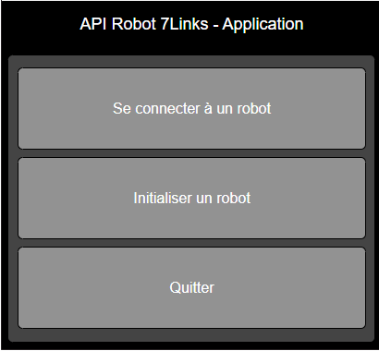
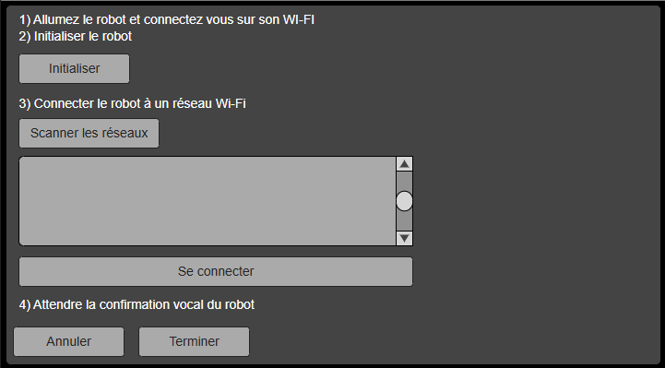
Maquette de l’application au lancement
Maquette de l’initialisation du robot

Slide 11
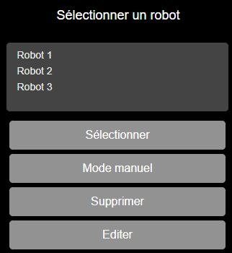
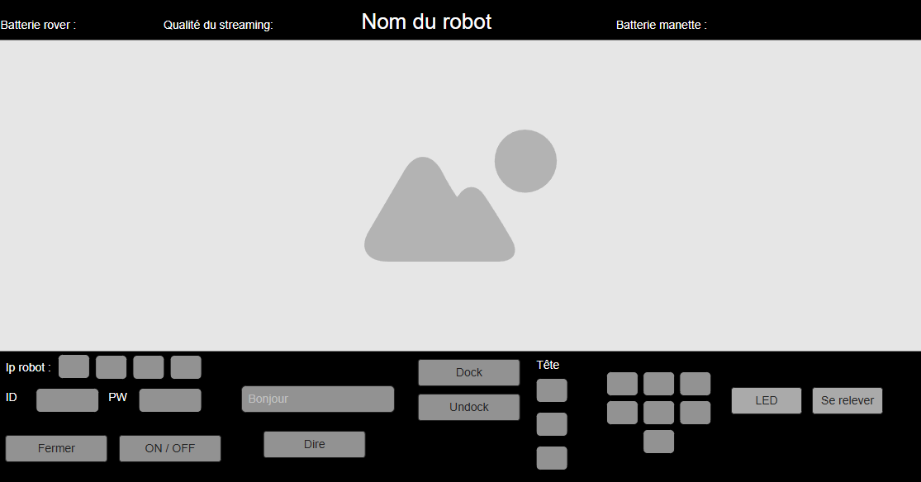
Maquette de la sélection d’un robot
Maquette de l’utilisation d’un robot

Slide 12
Technologies utilisées
005

Slide 13
Java
Langage principal
JavaFX
Pour créer les interfaces utilisateur
FXML
Pour définir les interfaces utilisateur

Slide 14
Descente de code
006

Slide 15
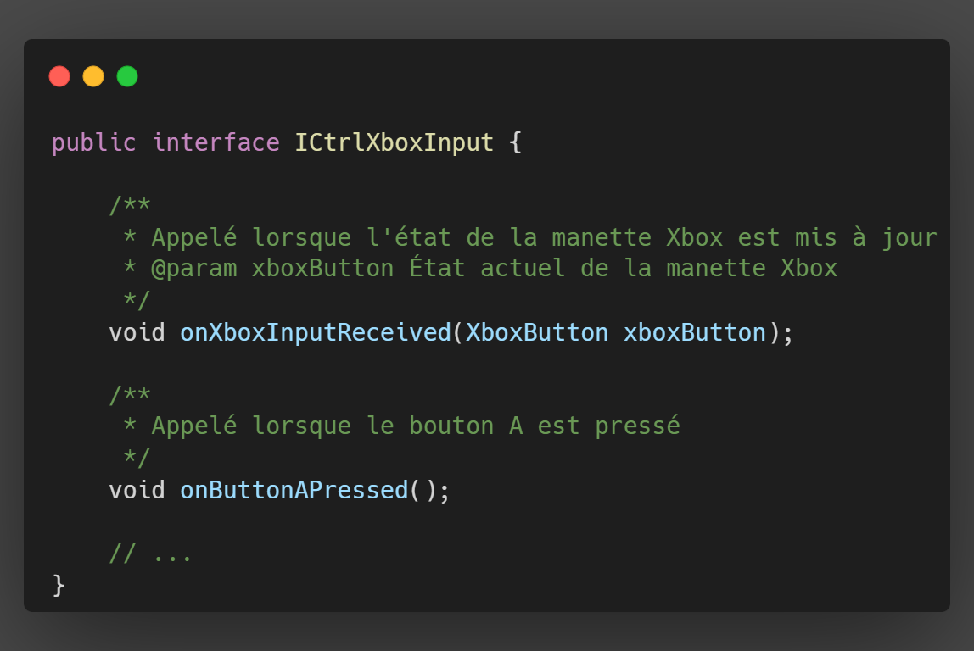
Descente de code
006
ctrl/ICtrlXboxInput.java
— Interface pour le mapping des boutons
ICtrlXboxInput.java
WrkXboxController.java
MainViewController.java

Slide 16
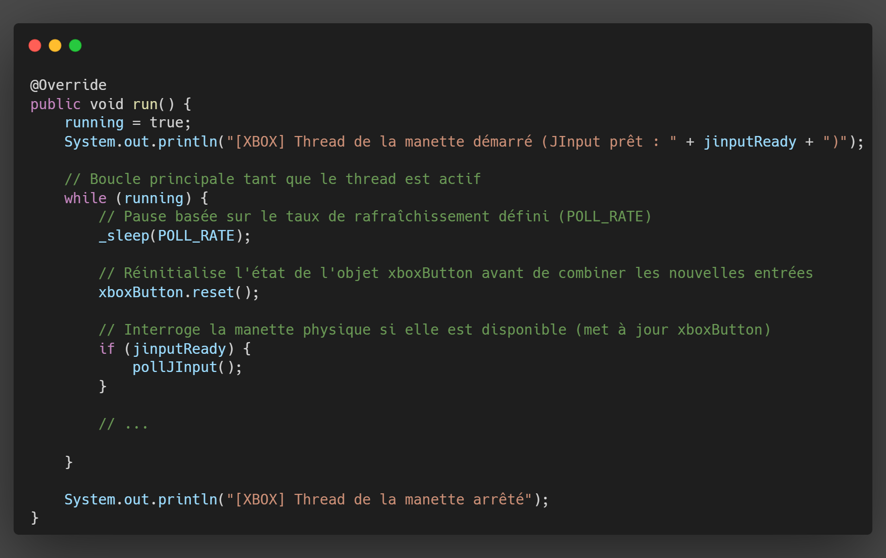
Descente de code
006
Wrk/WrkXboxController.java
— boucle principale (run)
— Appelle la méthode pollJInput
ICtrlXboxInput.java
WrkXboxController.java
MainViewController.java

Slide 17
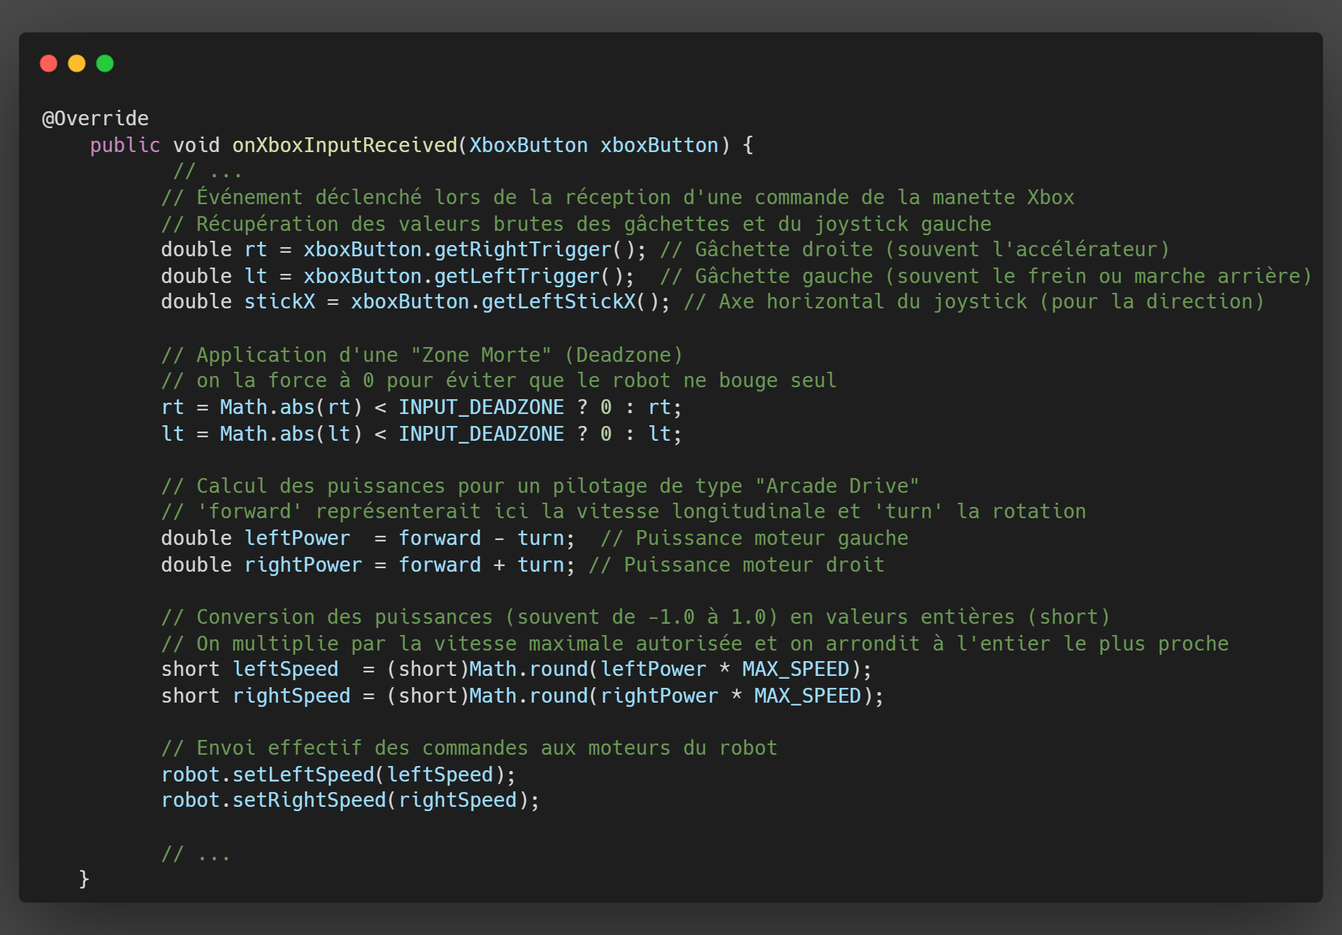
Descente de code
006
ctrl/MainViewController.java
— Le controller calcule forward/turn, convertit en vitesses et appelle la librairie robot
ICtrlXboxInput.java
WrkXboxController.java
MainViewController.java

Slide 18
Gestion de projet
007

Slide 19

Utilisation de la méthode SCRUM
Leon Fejzaj
Product owner
Jules Crausaz
SCRUM master
Lorenzo Magliani
Développeur

Slide 20
Merci de votre écoute des questions?

